Slide 1
빅데이터 클라우드와 플랫폼 구축 Review
조조
안진훈
김준균
변영준
김인기
√
√
√
√

Slide 2
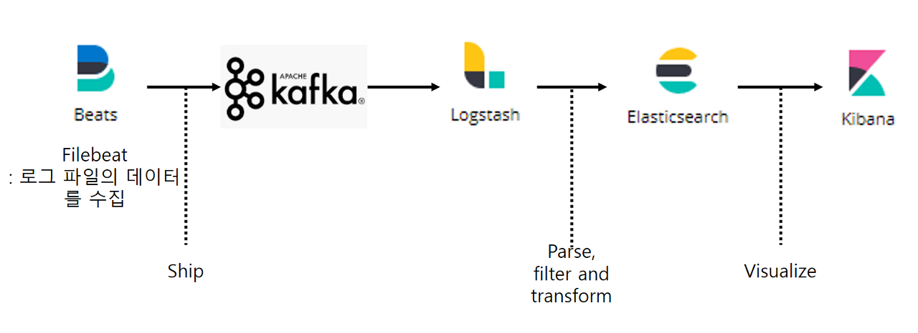
빅데이터 클라우드와 플랫폼 구축 Review
CONTENTS
특징
Error Reporting
ELK Stack(Filebeat, Elasticsearch, logstash, kibana)
아키텍처
√
+
ELK Stack(Filebeat, Elasticsearch, Logstash, Kibana)
요구 목표: 실시간 데이터 관제
저장
시각화
정형화/필터링

Slide 3







빅데이터 클라우드와 플랫폼 구축 Review
CONTENTS
특징
Error Reporting
Overall Architecture
아키텍처
√
+
수집
적재/처리
시각화

Slide 4
빅데이터 클라우드와 플랫폼 구축 Review
아키텍처
특징
Error Reporting
Spark
√
+
특징
RDD(Resilient Distributed Dataset)와 컴퓨팅 클러스터
오픈소스 병렬처리 프레임 워크로 기존과 달리 메모리에서 대량의 데이터를 처리하므로 디스크 기반 프레임 워크보다 빠름
각종 데이터소스들과 연결하여 사용이 가능(ES, HDFS등)하며 구조적 데이터 처리에 초점
복잡한 SQL 파일을 처리할 때 기존의 Mapreduce보다 최대 100배 빠른 처리 속도
→ Elasticsearch는 기본적으로 검색 엔진

Slide 5
빅데이터 클라우드와 플랫폼 구축 Review
아키텍처
특징
Error Reporting
Hadoop
√
+
특징
대용량 데이터를 분산 처리를 위한 JAVA 기반의 오픈소스 프레임워크
신뢰성 있고, 확장성 있는 분산 컴퓨팅을 위한 오픈소스 프레임워크
간단한 프로그래밍 모델을 사용하여 대용량 데이터의 분산 처리를 할 수 있는 프레임워크
장점
선형적인 확장성 제공
글로벌 네임스페이스 제공
비용절감
데이터분석 처리에 활용
단점
응용프로그램 기반의 파일 시스템
불변 파일만 저장
NameSpace 관리를 NameNode메모리에 저장
→ Standby NameNode의 필요성
전체 처리 용량증가
NameNode 이중화 문제

Slide 6
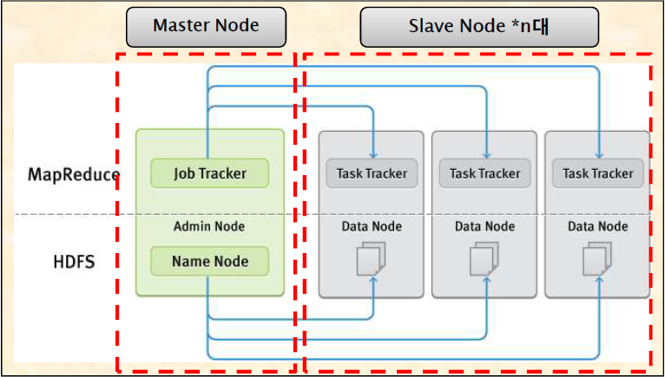
빅데이터 클라우드와 플랫폼 구축 Review
아키텍처
특징
Error Reporting
Hadoop
√
+
특징
HDFS(Hadoop Distributed Files System)
: 파일 분산을 위한 Layer
Block(Chunk) 단위로 파일관리 (저장/복제/삭제)
복제기능을 통해 안전성/신뢰성을 보장
MapReduce(YARN)
: 효율적 파일 분석을 위한 프레임워크
대용량 데이터를 소규모 분산 처리 후 사용자가 지정한 데이터로 저용량 변환
네트워크 환경설정이 매우 중요

Slide 7
빅데이터 클라우드와 플랫폼 구축 Review
아키텍처
특징
Error Reporting
Zookeeper
√
+
특징
분산 시스템의 코디네이션 서비스를 제공하는 오픈소스 프로젝트
빠른 데이터 읽기 속도, 우수한 안정성, 단순함, 체계성으로 차별화를 갖는 코디네이터
데이터 레지스터의 공유 계층 구조 네임스페이스(znode)를 통한 프로세스 간의 상호 조정
분산 서버 간의 정보 공유
서버 투입/제거 시 이벤트 처리
서버 모니터링
시스템 관리
분산 락 처리
장애 상황 판단

Slide 8
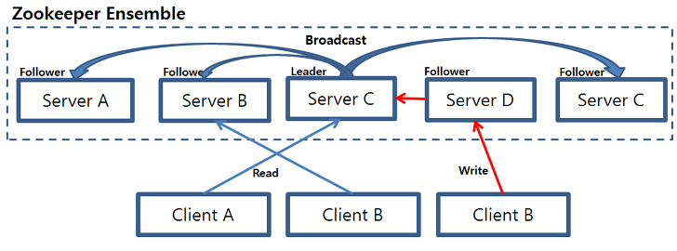
빅데이터 클라우드와 플랫폼 구축 Review
아키텍처
특징
Error Reporting
Zookeeper
√
+
특징

Slide 9

빅데이터 클라우드와 플랫폼 구축 Review
아키텍처
특징
Error Reporting
Kafka
√
+
특징
메시지를 기본적으로 메모리에 저장하는 기존 메시징 시스템과는 달리 메시지를 파일 시스템에 저장
→ 카프카 재시작으로 인한 메시지 유실 우려 감소
Topic을 기준으로 메시지를 관리하여 producer가 메시지를 생성한 뒤 broker에게 전달한다. 이후 topic에 해당하는 consumer가 메시지를 가져가서 처리하는 방식
Consumer가 메시지를 사용한다고 메시지가 사라지는 것이 아니라 보존 기간이 지나야 사라짐

Slide 10

빅데이터 클라우드와 플랫폼 구축 Review
아키텍처
특징
Error Reporting
Ambari
√
+
특징
Apache ambari 프로젝트는 하둡 관리를 보다 쉽게 만들기 위한 것을 목표로 한다.
이를 위해 하둡 cluster에 대한 provisioning, managing, monitoring 가능
Provision a Hadoop Cluster - 여러 host에 Hadoop services를 설치하기 위한 wizar를 제공한다. - Cluster들에 대한 Hadoop services들의 configuratio을 제공한다.
Manage a Hadoop Cluster
- 전체 cluster들에 대해서 hadoop services들의 정지기동 및 설정변경의 중앙관리를 제공한다.
Monitor a Hadoop Cluster
- hadoop cluster들의 상태와 현재정보를 제공하는 대쉬보드를 제공한다. - metrics collection을 위해서 Ambari Metrics System을 사용한다.
- system alert 를 위해서 Ambari Alert Framework 를 사용한다.

Slide 11
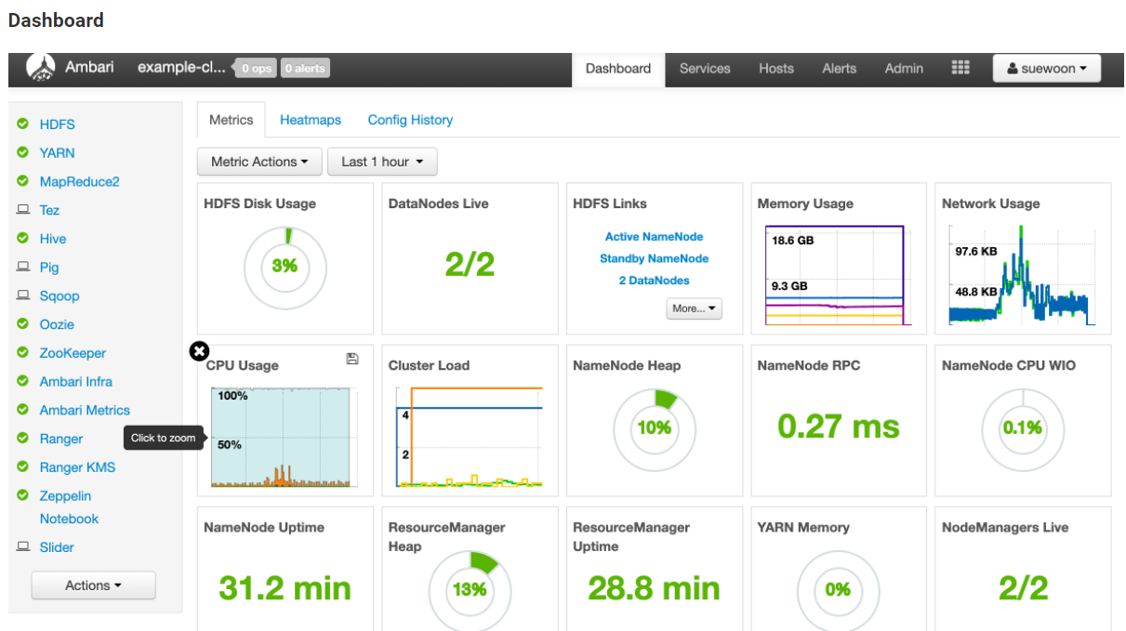
빅데이터 클라우드와 플랫폼 구축 Review
아키텍처
특징
Error Reporting
Ambari
√
+
특징
설치된 서비스들의 상태를 지표 및 그래프로 출력

Slide 12
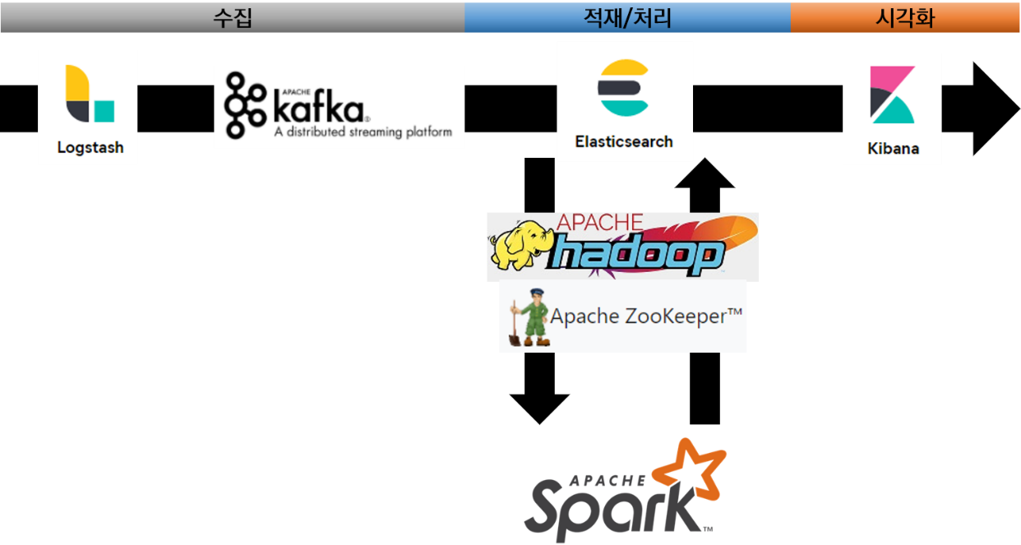
빅데이터 클라우드와 플랫폼 구축 Review
CONTENTS
특징
Error Reporting
Why Network?
아키텍처
√
+
“대용량, 빠르게, 정확하게
그리고 효율적으로”
안정성
안정적인 네트워크 환경

Slide 13
빅데이터 클라우드와 플랫폼 구축 Review
아키텍처
특징
Error Reporting
√
+
Hadoop 설치 시 네트워크 접속 거부
iptables –F : 방화벽 해제 여부 점검 => 설치 과정에서 많은 이슈 발생
방화벽 설정이 제대로 이루어지지 않을 시 DataNode가 실행되지 않는 이슈 발생
/etc/hosts : 네트워크 클러스터가 구축되지 않은 상태에서 다중 호스트가 지정
ELK 네트워크 에러
다중 파이프라인 구축 오류 : 포트 병목 시 기획했던 아키텍처에 이슈를 만들 수 있다.
접근 거부 에러 : 실행권한 설정이 잘못되어 있어 발생하는 오류
Linux 에서는 보안상 이유로 1 ~ 1024 ( Known 포트) 에 대해서는 root 권한이 있는 사용자 이외에는 해당 포트를 사용할 수 없도록 제한
Error
Reporting

